Slide 1
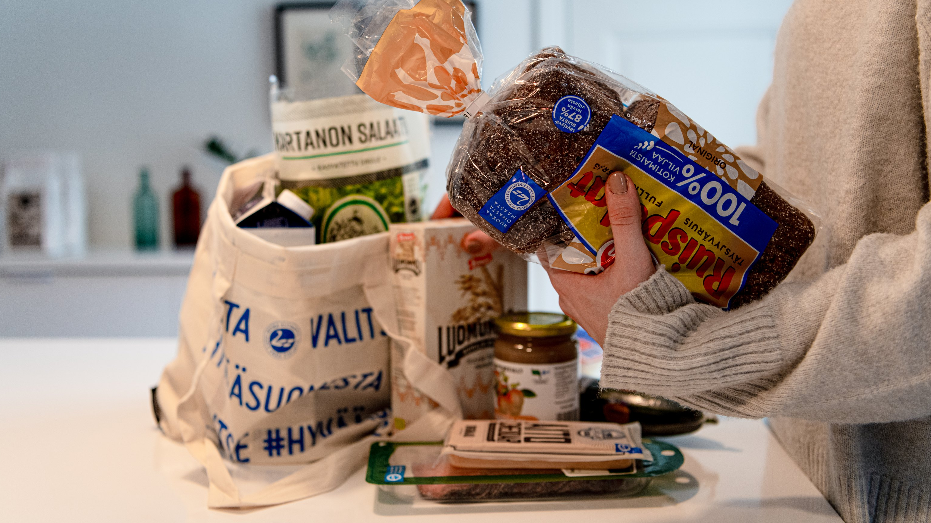
RUOKAVISA 2023 VASTUULLINEN KULUTTAJA ARVOSTAA RUOKAA

Slide 2
Päivän teemat
Osaava kuluttaja on suunnitelmallinen ja luova
Mitä hyötyä on pakkaus-merkinnöistä ja tuotteen jäljitettävyydestä?
Erilaisia tapoja ostaa ruokaa

Slide 3
Osaava kuluttaja on suunnitelmallinen ja luova
Mitä hyötyä kuluttajalle on
suunnitelmallisuudesta?
luovuudesta?
ruoanvalmistustaidoista?

Slide 4
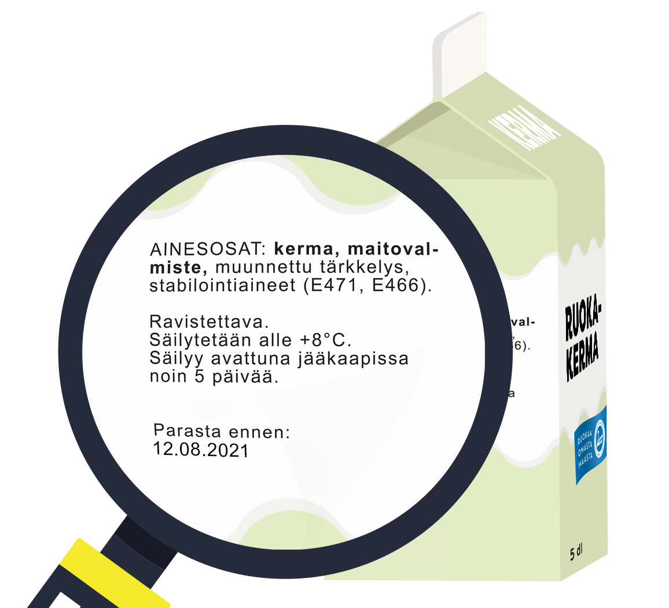
Pakkaus paljastaa tiedot tuotteesta
Tutkikaa pakkauksia, mitä tietoa pakkauksista löytyy?
Elintarvikkeen nimi
Ainesosaluettelo, allergeeni korotetusti merkittynä
Ravintoarvomerkintä
Parasta ennen- tai Viimeinen käyttöpäivä -merkintä
Alkuperämaa
Sisällön määrä
Valmistajan, pakkaajan tai toimijan nimi ja osoite
Tarvittaessa säilytys- ja käyttöohje
Mitä hyötyä pakkaus-merkinnöistä on?
Pakkausmerkinnät kertovat mistä ruokasi tulee ja mitä se sisältää, auttavat tekemään ruokavalioosi ja arvoihisi sopivia valintoja
Notes:
Hei löysin tämän kuvan vanhasta esityksestä. Olisiko parempi jos nappaisin kuvan jostain oikeasta tuotteesta?

Slide 5
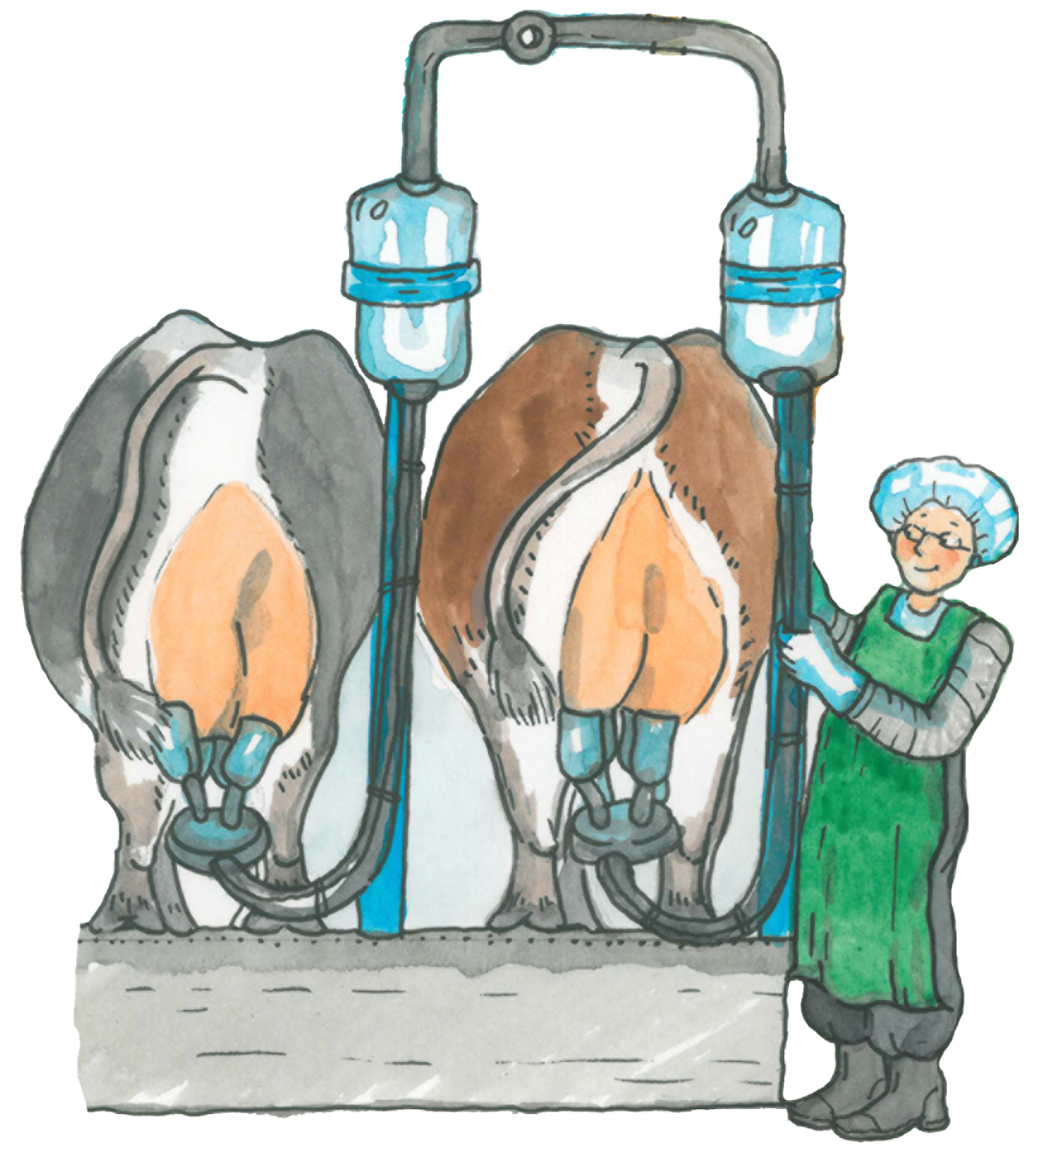
Alkuperä ja jäljitettävyys
Mitä tarkoittaa ruoan jäljitettävyys?
Maatilojen, ruokatehtaiden ja kauppojen on tiedettävä mistä heille tulevat rehut, raaka-aineet tai tuotteet ovat tulleet ja minne ne lähtevät jatkokäsittelyyn tai kulutukseen
Jäljitettävyys edistää tuote-turvallisuutta ja tuotannon läpinäkyvyyttä
Kotimaiset raaka-aineet voidaan jäljittää luotettavasti
Notes:
Katson tämän kuvan tilalle, jos keksin jonkun muun.

Slide 6
Apua merkki-viidakkoon
Ruokapakkauksissa on tuotetietojen lisäksi usein paljon erilaisia merkkejä, tiedätkö mitä ne tarkoittavat?
Katsokaa video: https://youtu.be/RpUa1EllMhQ
Tehkää tehtävä: Alkuperämerkit haltuun

Slide 7
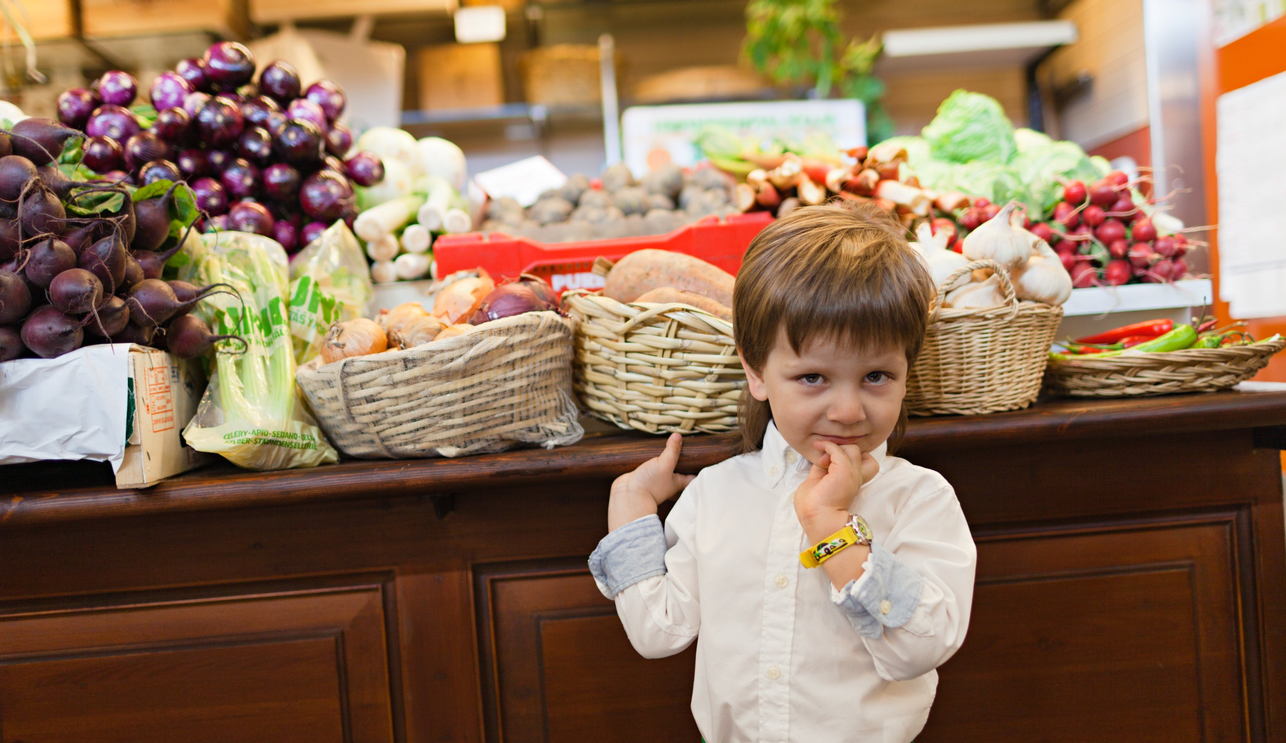
Ruokaa kaupasta – ja mistä muualta?
Oletko ostanut ruokaa muualta kuin kaupasta tai nettikaupasta, mistä ja miten?
Tori
Suoramyynti tilalta
Reko tai jokin muu lähiruokapiiri
Kumppanuusmaatalous
Oletko kasvattanut, kerännyt tai metsästänyt itse ruokaa?

Slide 8
Kuvat
Dia 1: Ruokatieto Yhdistys ry
Dia 3: Ruokatieto Yhdistys ry
Dia 4: Mainostoimisto RED
Dia 5: Heli Pukki
Dia 7: Ruokatieto Yhdistys ry
Kuvien käyttäminen muussa kuin tämän kalvosarjan yhteydessä on kielletty. Kalvosarjaa saa vapaasti muokata opetuskäyttöön sopivaksi (lyhentää, lisätä omia kalvoja jne.) ja se on tarkoitettu vain opetuskäyttöön.

